Slide 1
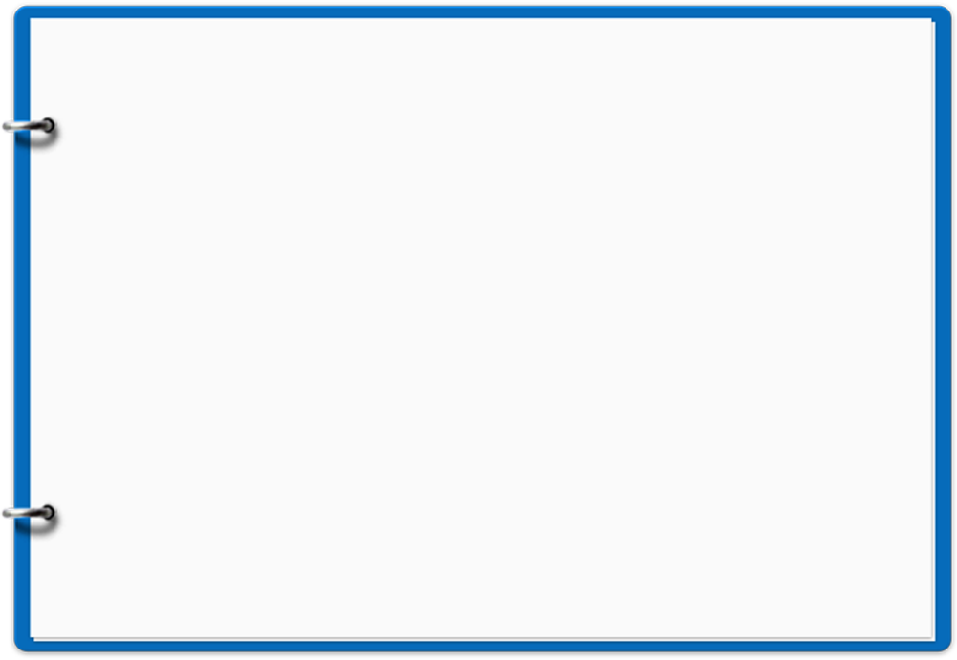





2조 주제 발표
02
화자 분리를 이용한 음성 요약
2조
12161724 나현희
12171797 신원철

Slide 2

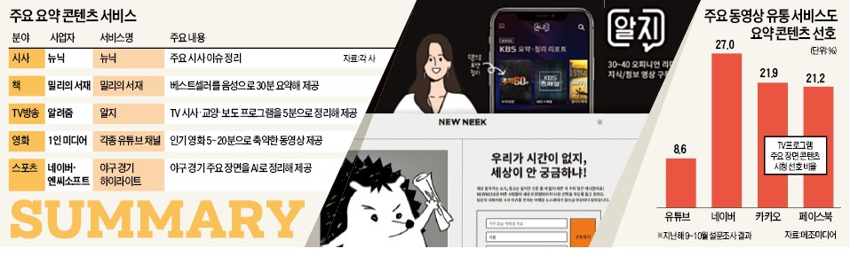
1.1 주제 선정 배경
1
서머리 콘텐츠 수요의 증가
Notes:
주제 선정 배경에 대해 설명 드리겠습니다. 최근 들어 인터넷과 스마트폰 등의 보급으로 인해 많은 양의 정보가 생산되고 있습니다. 이에 따라 이러한 정보를 빠르고 정확하게 파악하기 위한 수요가 증가하고 있으며, 이를 충족시키기 위해 서머리 산업이 확대되고 있습니다. 서머리 산업이란, 대량의 정보를 요약하여 제공하는 산업을 의미합니다.
서머리 산업에서는 음성 파일을 텍스트로 변환하여 요약하는 기술이 많이 연구되고 있습니다. 음성 파일을 텍스트로 변환하여 요약하는 모델을 만들면 다양한 분야에서 활용될 수 있습니다. 예를 들어, 의료 분야에서는 환자의 진료 내용을 요약하여 의사들이 빠르게 파악할 수 있도록 도와줄 수 있으며, 교육 분야에서는 강의 내용을 요약하여 학생들이 더욱 효율적으로 학습할 수 있도록 도와줄 수 있습니다.
또한, 라디오 방송에서는 음성 파일을 텍스트로 변환하여 방송 내용을 요약하여 제공하여 청취자들이 더욱 쉽게 정보를 파악할 수 있으며, 뉴스 분야에서는 다양한 기사들을 요약하여 제공함으로써 빠르고 정확한 정보 제공을 도울 수 있습니다.
핵심만 정리해 주는 '서머리 산업'이 뜬다…"시간 없으시죠?… 그럼 영화·책·뉴스 요약해 드립니다"
(https://sgsg.hankyung.com/article/2019092780031)
서머리(summery) 산업 확대와 공유 경제
(https://www.khgames.co.kr/news/articleView.html?idxno=120312)

Slide 3
1.2 목표 설정
1
프로젝트 목표 설정
뉴스 음성 에서 화자 분리 후 text를 추출한 뒤 해당 기사의 요약문 제공
2
프로젝트 범위 설정
1. 뉴스 데이터: 국내 뉴스 데이터
2. 추출 텍스트: 한국어 및 영어 텍스트
Notes:
프로젝트 1차적인 목표는 뉴스 데이터에서 정확한 기사의 요약문을 생성하는 시스템을 개발하는 것 이지만, 2차적인 목표는 일반적인 상황에서도 사용할 수 있는 시스템을 개발하는 것 입니다.

Slide 4
1.3 관련 연구
1
음성 정보 사용 음성 요약
음성 신호에서 음성 신호를 텍스트로 변환하여 요약 제공
2
음향 특징 사용 음성 요약
음성 신호를 세그먼트 별로 구분하여 가장 정보성이 높은 세그먼트 제공
Notes:
음성을 요약하는 연구에 대해 조사하기 위하여 audio summarization이라는 키워드로 관련 연구를 조사하였습니다. 음성 요약은 크게 음성 데이터를 사용하는 요약과 음향 정보를 분석하는 방법으로 나누어져 있었습니다.

Slide 5
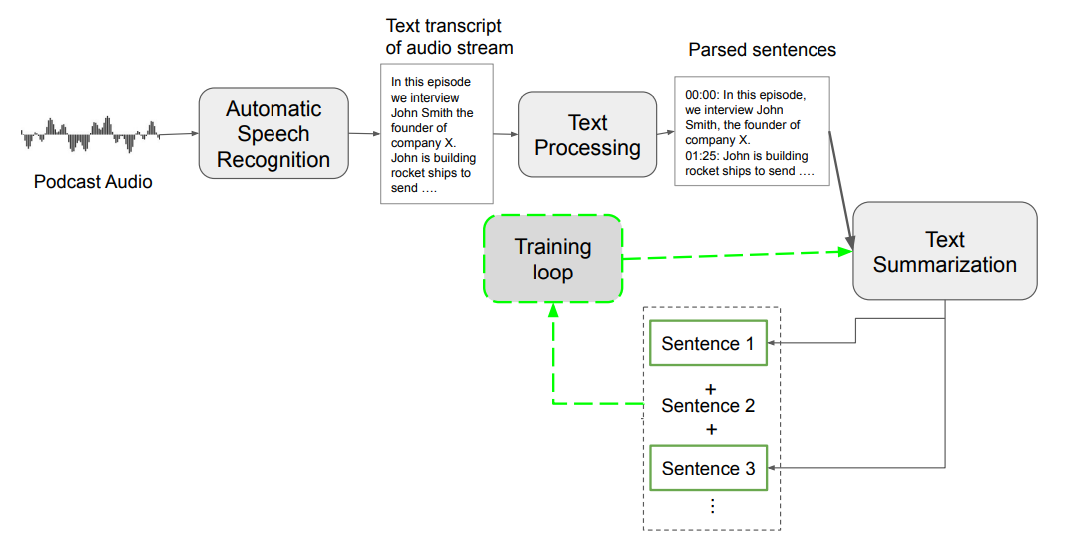
1.3 관련 연구
1
음성 정보 사용 음성 요약
<PodSumm -- Podcast Audio Summarization, 2020>
Notes:
다음은 2020년에 submit된 podsumm이라는 논문입니다. 해당 연구에서는 podcast(인터넷 라디오 플랫폼)의 음성 데이터를 text로 추출 한 뒤 presumm 모델을 사용하여 요약을 하는 연구이다.

Slide 6
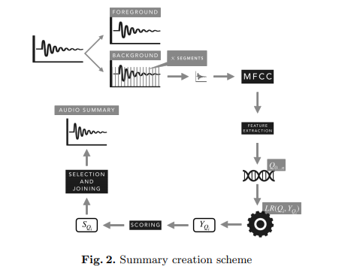
1.3 관련 연구
2
음향 특징 사용 음성 요약
<Audio Summarization with Audio Features and Probability Distribution Divergence, 2020>
Notes:
다음은 2020년에 submit된 논문입니다. 해당 연구에서는 음성 정보를 사용하지 않고 음성 신호를 10초 단위의 segment로 분리한 뒤, 음향 특징을 추출하여 가장 정보성이 높은 세그먼트를 제공해줍니다.

Slide 7
1.4 개선 사항
1
화자 분리를 이용하여 STT(speech to text) 정확도 상승
Overlapped된 음성에서 화자 분리를 적용하여 각각의 음성에 대해 STT 정확도 상승
2
화자 별 발화 내용을 구분하여 텍스트 요약
다화자 음성의 경우 정확한 요약 제공
Notes:
저희 조는 이중 첫번째 방법인 음성 정보를 사용하여 음성 요약을 수행하는 방법을 개선하여 음성 요약의 성능을 개선하기로 하였습니다. 저희 조는 화자 분리를 이용하여 화자가 여러 명인 상황에서 음성 요약의 성능을 개선되지 않을까 라는 아이디어에 의해 음성에 화자 분리를 적용하여 STT를 수행함으로써, 화자 별로 발화 내용을 구분하고, 이를 활용하여 요약문을 제공하기로 하였습니다. 이를 통해 두가지 개선 사항이 있을 것이라고 기대가 되는데 첫번째는 ~~. 두번째는 ~~입니다. 예를 들어 토론 음성 데이터의 경우 특정 주제에 대해 두 명 이상의 사람이 다른 의견을 제시하는 경우가 많은데, 단순하게 텍스트로 변환하여 요약을 수행하게 되면 글의 일관성이 떨어져 정확하지 않은 요약문이 생성될 것이라고 생각하였고, 화자 별로 스크립트를 따로 제공하면 요약문의 정확도가 높아질 것으로 기대를 하고 있습니다.

Slide 8
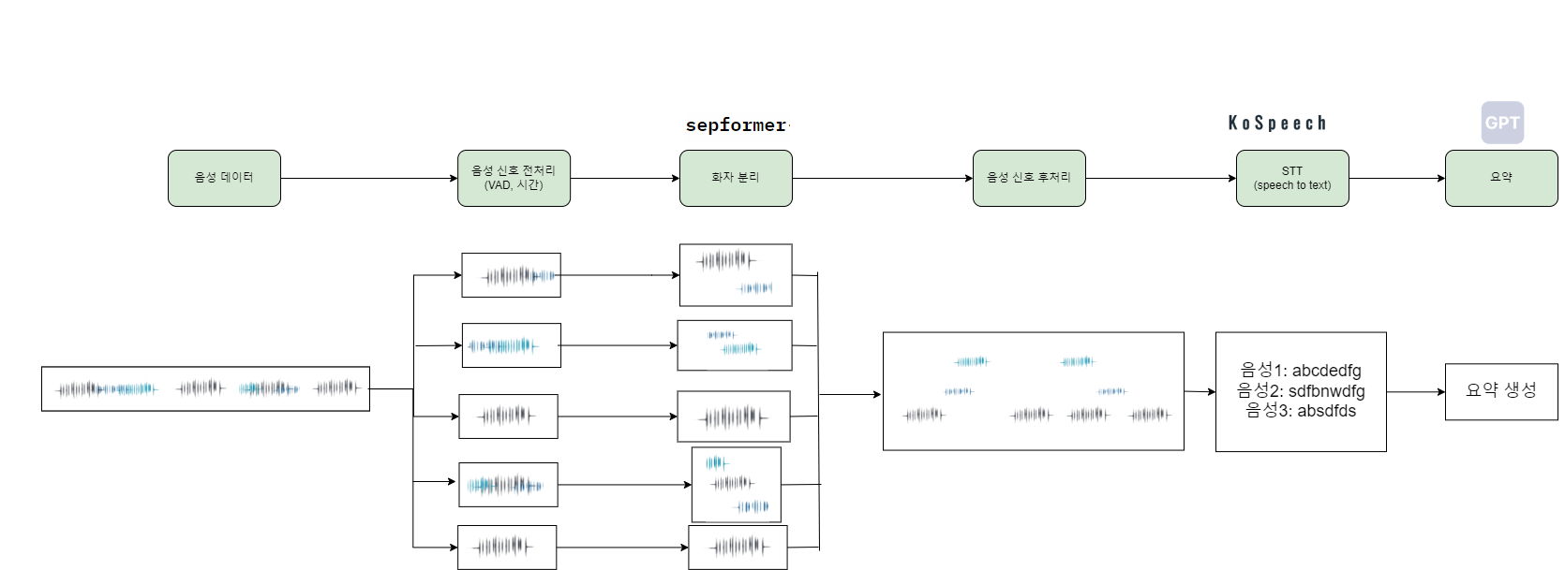
1.5 프로젝트 다이어그램
Notes:
저희 조의 프로젝트 다이어그램은 다음과 같습니다. 음성을 특정기준으로 segment로 분리한 이후 각각의 segment에 대해 화자분리를 수행하고, 화자 별로 발화 음성을 묶어 STT를 수행하게 됩니다.이를 바탕으로 요약문을 생성하게 됩니다.

Slide 9
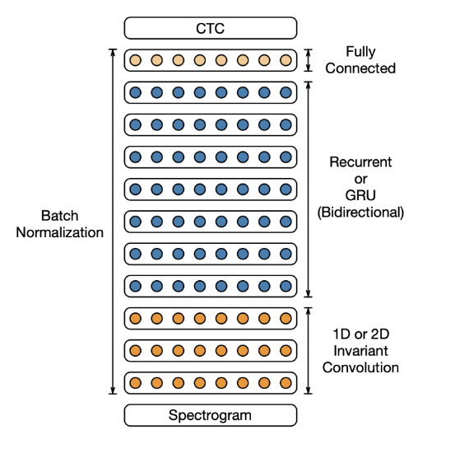
2.1 사용 모델 선정
1) STT(speech to text) – deepspeech2
Amodei, D., Ananthanarayanan (2016, June). Deep speech 2: End-to-end speech recognition in english and mandarin. In International conference on machine learning (pp. 173-182).
Notes:
사용 예정 모델은 다음과 같습니다. STT모델의 경우 deepspeech2를 사용할 예정인데, kospeech 오픈 소스에서 지원하는 모델로 character-based CTC 기반으로 구성 되어 음성 데이터에 라벨링 없이 sequence 간의 거리를 파악하고 (CTC => loss) 디코딩 따로 하지 않아도 되는 장점이 있다. 또한, 학습 데이터 40%에 랜덤 노이즈를 추가해 학습하여 인식 성능도 높였습니다.

Slide 10
2.1 사용 모델 선정
2) 요약(summarization) - GPT
추출요약(extraction)
생성요약(abstraction)
 | 추출 요약 | 생성 요약
입력 문장을 그대로 사용 | O | X
정보 누락 정도 | 많음 | 적음
컴퓨팅 리소스 필요량 | 적음 | 많음
학습 시간 필요량 | 적음 | 많음
적정 모델 | BERT | GPT
Notes:
다음은 요약 생성 모델입니다. 딥러닝을 활용한 요약에는 추출 요약과 생겅 요약이 있습니다.
추출요약(extraction) =>문서에서 뽑은 단어를 조합해 문장을 생성을 하는 방법으로, 입력의 문장 중 중요도가 높은 순으로 n개의 문장을 뽑아 만든다.
생성요약(abstraction) => 의미가 바뀌지 않은 선에서 문서에서 쓰이지 않은 단어 또는 표현을 이용해 문장을 만들어낸다.
이중 저희는 생성 요약을 위하여 gpt기반의 모델을 사용하여 자연스러운 요약문을 출력할 예정입니다.

Slide 11
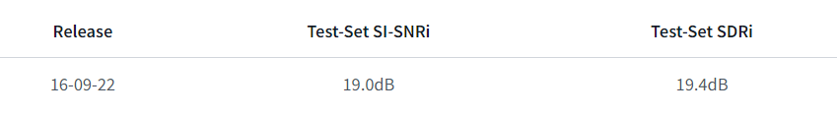
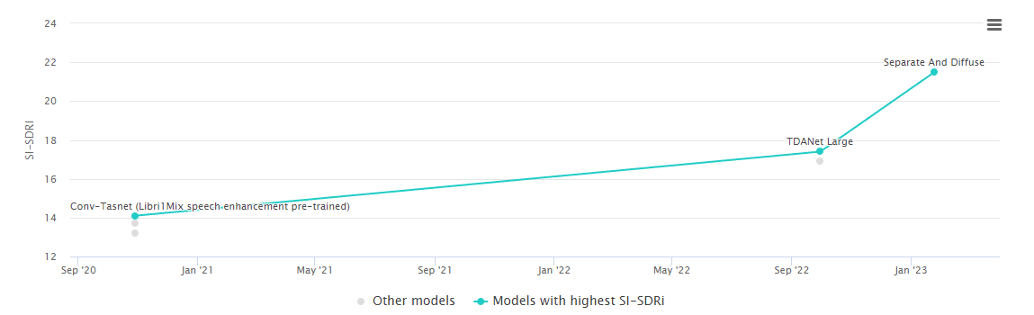
2조 주제 발
2.1 사용 모델 선정
3) 화자 분리(speech separation) - sepformer
Attention is All You Need in Speech Separation (arXiv:2010.13154v2)
https://huggingface.co/speechbrain/sepformer-libri3mix
https://paperswithcode.com/sota/speech-separation-on-libri2mix
Notes:
Comments:Accepted to ICASSP 2021
다음은 화자 분리를 수행하게 될 transformer 기반 모델입니다.
3개의 음성이 합쳐진 librimix dataset에 기준으로 성능을 비교하면 다음과 같습니다.

Slide 12
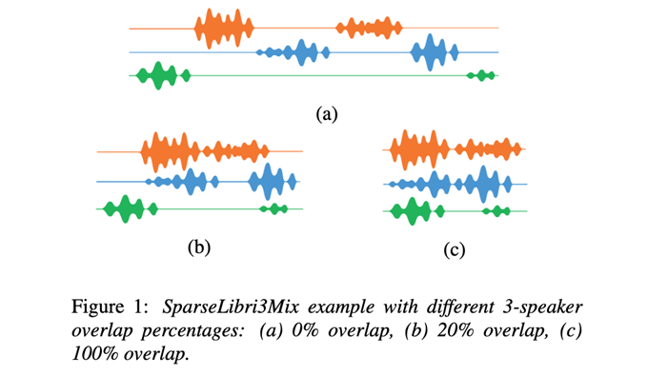
2.2 학습 데이터
1
STT
Ksponspeech
AI HUB, 요약문 및 레포트 생성 데이터
Sparse Librimix
2
요약
3
화자 분리
LibriMix: An Open-Source Dataset for Generalizable Speech Separation(arXiv:2005.11262)
Notes:
<ksponspeech>
음성데이터를 AI hub의 Ksponspeech는 2000여명의 1,000시간의 한국어 음성 데이터
<요약>
https://aihub.or.kr/aihubdata/data/view.do?currMenu=115&topMenu=100&aihubDataSe=realm&dataSetSn=582
<librimix>
Interspeech submit
2개 또는 3개의 말뭉치를 합쳐서 만들었고 노이즈가 포함된 데이터와 중첩 비율 별로 데이터를 제공
이전에 사용되던 화자 분리 데이터셋은 완전히 겹쳐진 데이터만 제공하는데 일반적인 상황에서는 20% 미만으로 겹쳐지는 상황이 대부분이라 고안된 데이터로 실제 해당 데이터로 학습된 모델에서 보다 더 나은 generalize 성능을 보입니다.

Slide 13
3.1 평가 기준
1
STT
일반 음성에서의 STT 성능
중첩된 음성에서의 STT 성능
WER(Word Error Rate)
결과와 정답을 비교하여 문자 수준에서 발생한 에러의 비율
CER(Character Error Rate)
결과와 정답을 비교하여 단어 수준에서 발생한 에러의 비율
Notes:
다음은 모델 평가 기준입니다. ~와 ~의 성능을 비교할 예정인데, 성능은 WER과 CER을 사용하여 각각 문자 수준에서 발생한 에러와 단어 수준에서 발생한 에러 비율을 계산할 예정입니다.

Slide 14
3.1 평가 기준
2
요약
화자 별로 발화 내용이 구분된 경우와 그렇지 않은 경우 요약 성능 비교
ROUGE(Recall-Oriented Understudy for Gisting Evaluation)
참조 요약문과 후보 요약문의 가장 긴 공통 부분 수열(LCS)의 길이
METEOR(Metric for Evaluation of Translation with Explicit ORdering)
METEOR = (α × P + (1 - α) × R + β × F_mean) ^ γ
P: 정밀도
R: 재현율
F_mean: F1 score의 평균값

Slide 15
4.1 결론
1
음성이 중첩된 상황에서 요약 성능 개선 기대
2
화자 별 transcript(대본)을 제공하여 요약 성능 개선 기대
Notes:
저희는 이 프로젝트를 통해 다음과 같은 성능의 개선을 기대하고 있습니다.

